Slide 1
স্বাগতম
Notes:
Click to add notes

Slide 2
শিক্ষক পরিচিতি
গাজী মোঃ আব্দুল হান্নান
সহকারী অধ্যাপক- অর্থনীতি
পুঠিয়া ইসলামীয়া মহিলা ডিগ্রী কলেজ
পুঠিয়া,রাজশাহী।

Slide 3
পাঠ পরিচিতি
শ্রেণীঃ একাদশ-দ্বাদশ
বিষয়ঃঅর্থনীতি ২য় পত্র
অধ্যায়ঃনবম
পাঠ শিরোনামঃসরকারী অর্থব্যবস্থা
পাঠ্যাংশঃ সরকারের ব্যয়ের অর্থসংস্থানের উৎসসমুহ
সময়ঃ৪৫ মিনিট

Slide 4
শিখনফল
বাংলাদেশ সরকারের ব্যয়ের অর্থসংস্থানের উৎসসমুহ ব্যাখ্যা করতে পারবে ।

Slide 5
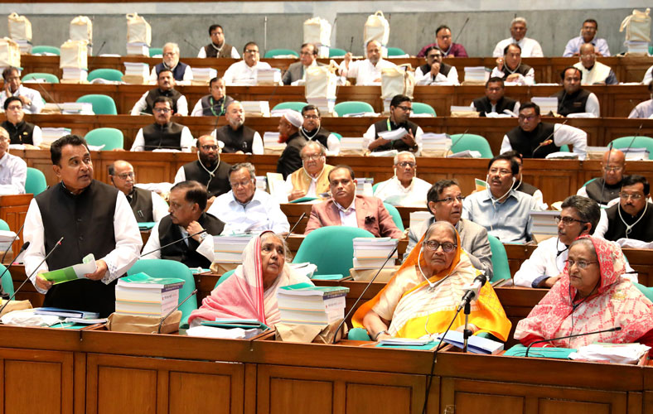
বাংলাদেশ সরকারের জাতীয় সংসদ ( বাজেট ২০১৯-২০২০ )

Slide 6
৪৮তম জাতীয় বাজেট ২০১৯-২০২০ বাজেটের আকার ৫,২৩,১৯০ কোটি টাকা
সরকারি আয়
সরকারি ব্যয়
জাতীয় রাজস্ব বোর্ড নিয়ন্ত্রিত কর ৬২.২% বা ৩,২৫,৪২৪.১৮ কোটি টাকা
জাতীয় রাজস্ব বোর্ড বহির্ভুত কর ২.৮% বা ১৪,৬৪৯.৩২ কোটি টাকা
কর ব্যতীত প্রাপ্তি ৭.২% বা ৩৭,৬৬৯.৬৮ কোটি টাকা
অভ্যন্তরীণ ঋণ ১৪.৮% বা ৭৭,৪৩২.১২ কোটি টাকা(ঘাটতি)
বৈদেশিক ঋণ ১২.২% বা ৬৩,৮২৯.১৮ কোটি টাকা(ঘাটতি)
বৈদেশিক অনুদান ০.৮% বা ৪,১৮৫.৫২ কোটি টাকা
উন্নয়ন ব্যয় ২,০২,৭৩৯ কোটি টাকা
অনুন্নয়ন ব্যয় ৩,২০,৪৫১ কোটি টাকা
প্রবৃদ্ধি ৮.২%
মুদ্রাস্ফীতি ৫.৫%

Slide 7
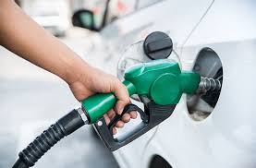
বাংলাদেশ সরকারের ব্যয়ের অর্থসংস্থানের উৎসসমুহ
জাতীয় রাজস্ব বোর্ড নিয়ন্ত্রিত কর (National Board of Revenue Tax):
৬২.২% বা ৩,২৫,৪২৪.১৮ কোটি টাকা ।
মুল্য সংযোজন কর
(Value added tax):
৩৭.৮% বা ১,২৩,০১০.৩৪ কোটি টাকা ।

Slide 8
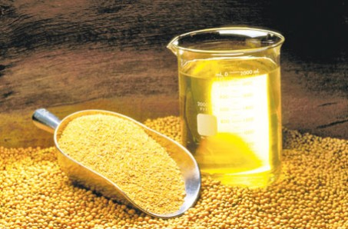
আয় কর(Income Tax):
৩৫.৮% বা ১,১৬,৫০১.৮৬ কোটি টাকা
সম্পুরক শুল্ক(Supplementary duty):
১৩.৮% বা ৪৪,৯০৮.৫৪ কোটি টাকা ।
আমদানী শুল্ক(Custom duties):
১১.৩% বা ৩৬,৭৭২.৯৩ কোটি টাকা ।

Slide 9
আবগারি শুল্ক(Excise duties):
অন্যান্য কর ও শুল্ক (Other Taxes & duties):
১.৩% বা ৪,২৩০.৫১ কোটি টাকা

Slide 10
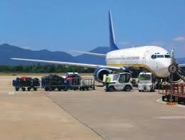
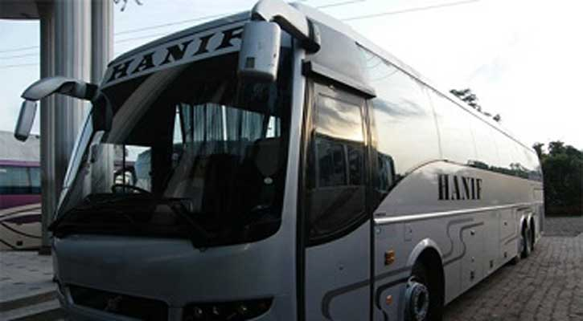
জাতীয় রাজস্ব বোর্ড বহির্ভুত কর ২.৮% বা ১৪,৬৪৯.৩২ কোটি টাকা
মাদক শুল্ক
(Duty on narcotic):
যানবাহন কর
(Vehicles Tax):

Slide 11
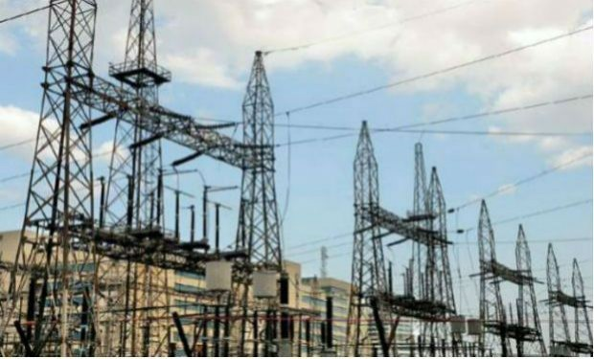
ভুমি রাজস্ব
(Land Revenue):
নন জুডিশিয়াল স্ট্যাম্প
(Non Judicial Stamp):
বিদ্যুৎ শুল্ক
(Electricity Tax):

Slide 12
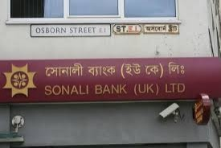
কর বহির্ভুত রাজস্ব ৭.২% বা ৩৭,৬৬৯.৬৮ কোটি টাকা
লভ্যাংশ ও মুনাফা
(Dividend & Profit):
সুদ(Interest):
অর্থনৈতিক সেবা
(Economic Services):

Slide 13
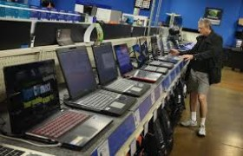
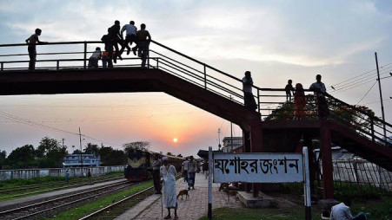
রেজিষ্ট্রেশন(Registration):
সাধারণ প্রসাশন (Ordinary Administration):
রেলওয়ে(Railway):

Slide 14
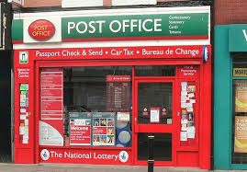
ডাক বিভাগ(Post Office):
তার ও টেলিফোন (Tele Phone):
বন(Forest):

Slide 15
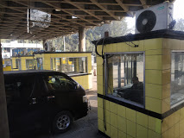
টোল ও লেভিঃ
ভাড়া ও ইজারাঃ

Slide 16
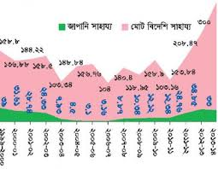
বৈদেশিক অনুদান(Foreign Aid):
০.৮% বা ৪,১৮৫.৫২ কোটি টাকা

Slide 17
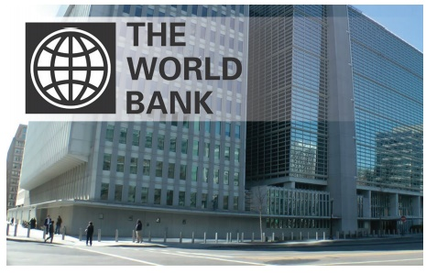
অভ্যন্তরীন ঋণ(Domestic debt):
১৪.৮% বা ৭৭,৪৩২.১২ কোটি টাকা
বৈদেশিক ঋণ(Foreign debt):
১২.২% বা ৬৩,৮২৯.১৮ কোটি টাকা

Slide 18
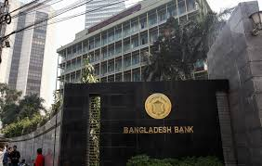
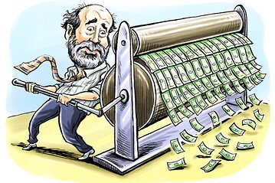
টাকা ছাপানো(Money Printing)

Slide 19
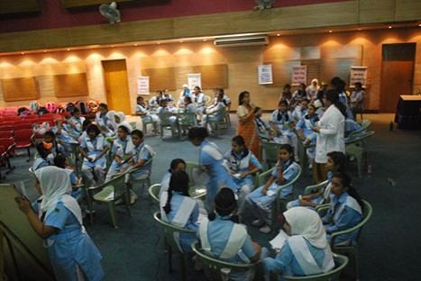
দলীয় কাজ
উন্নয়ন প্রকল্প বাস্তবায়ন অর্থায়নের জন্য বৈদেশিক উৎসের চেয়ে অভ্যন্তরীণ উৎস উত্তম । বিশ্লেষণ কর ।
ক দল – অভ্যন্তরীণ উৎস
খ দল – বৈদেশিক উৎস

Slide 20
মুল্যায়ন
১।VAT এর পুর্ণরুপ কি?
ক)Value and Tax খ)Valuable Actual Tax গ)Very Aggressive Tax ঘ)Value Added Tax
২।সরকারি ব্যয়ের অর্থসংস্থানের কোনটিতে সেবা খাতের আয় অন্তর্ভুক্ত হয়?
ক)প্রত্যক্ষ কর খ)পরোক্ষ কর গ)কর ব্যতীত প্রাপ্তি ঘ)অভ্যন্তরীণ অর্থায়ন
৩।সরকারি ব্যয়ের অর্থায়নের প্রধান উৎস কোনটি?
ক)বৈদেশিক ঋণ খ)রাজস্ব আয় গ)মুলধনী আয় ঘ)টাকা ছাপানো
৪।কোনটি প্রত্যক্ষ কর?
ক)প্রমোদ কর খ)মুল্য সংযোজন কর গ)আবগারি শুল্ক ঘ)আয় কর
৫।NBR নিয়ন্ত্রিত কর হলো-
i.আয় ও মুনাফার উপর কর ii.সম্পত্তি ও সম্পদ কর iii.যানবাহন কর
নিচের কোনটি সঠিক?
ক) i ও ii খ) I ও iii গ) ii ও iii ঘ) I, ii ও iii

Slide 21
বাড়ির কাজ
১।সরকারি অর্থসংস্থানের পদ্ধতিগুলো সংক্ষেপে বর্ণনা কর ।
২।সরকারি অর্থসংস্থানের কর ও কর বহির্ভুত উৎসের কোনটির উপর অধিক গুরুত্ব দেয়া উচিৎ?যুক্তি দাও ।

Slide 22
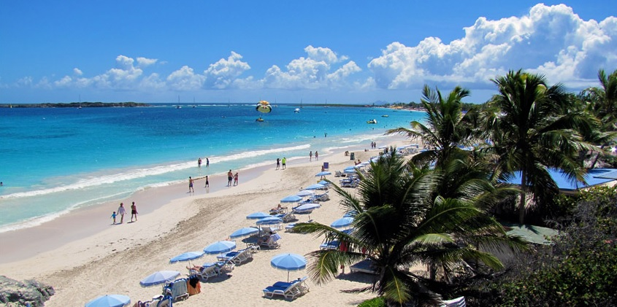
ধন্যবাদ

